Slide 1
Эколого-краеведческий клуб «РОДНИК»
Тверская область Удомельский городской округ

Slide 2
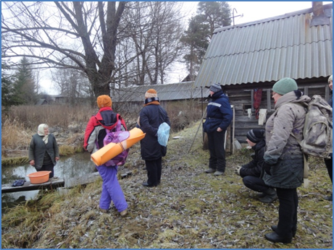
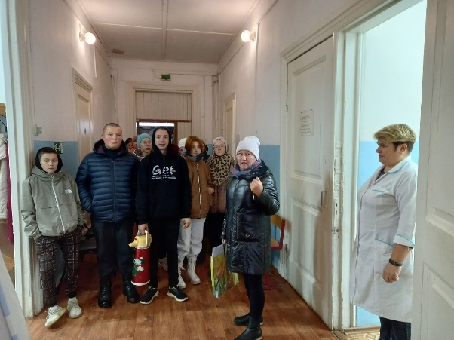
Цели:
Развитие интереса местного сообщества к истории, культуре и литературе родного края;
воспитание чувства патриотизма через изучение истории, традиций и культуры родного края
Задачи:
- знакомство жителей с историческими страницами развития родного края;
- развитие интереса к малой родине, сохранение истории недавнего прошлого.
- поиск и систематизация краеведческого материала;
- привлечение молодежи к исследовательской деятельности;
- обеспечение исторической преемственности поколений

Slide 3
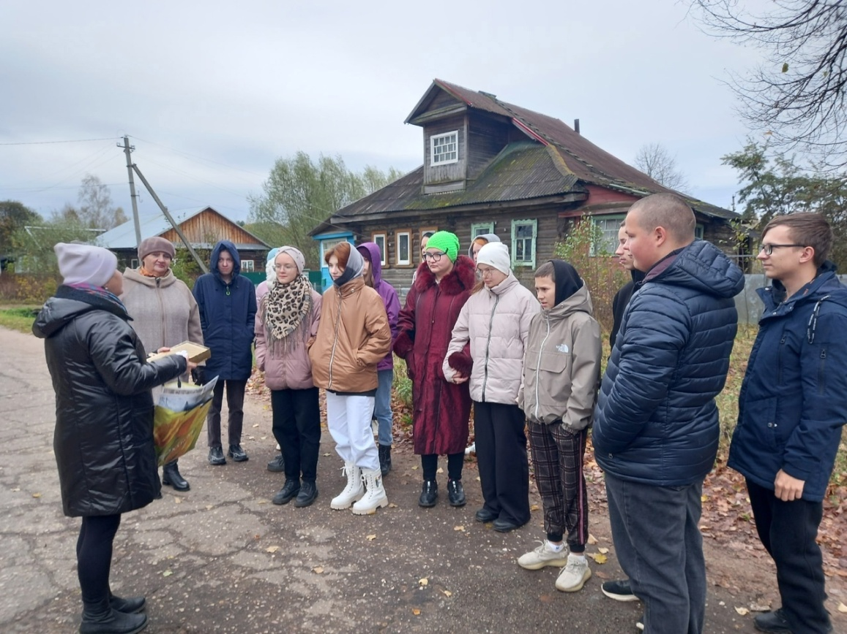
Вместе с членом Клуба «Родник» учителем истории Брусовской школы Яковлевой Е.А. мы провели экскурсию по поселку Брусово. Но улицах бывшего районного центра перед ребятами старшеклассниками открывались интересные исторические факты. Экскурсия сопровождалась фотографиями исторических мест, зданий, сооружений, которых уже нет или они выглядят сегодня совсем иначе

Slide 4
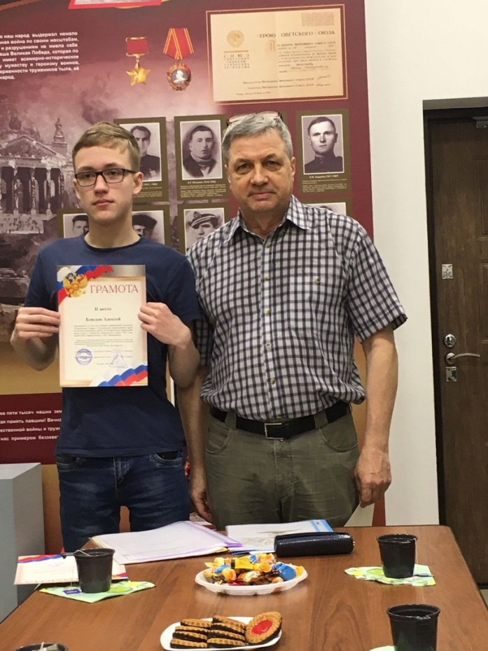
Подведение итогов Ежегодного краеведческого конкурса памяти Н.А. Архангельского и А.Е. Краснополина на лучшую письменную работу по историческому краеведению среди детей и юношества Удомельского района. Члены Клуба – активные участники конкурса

Slide 5
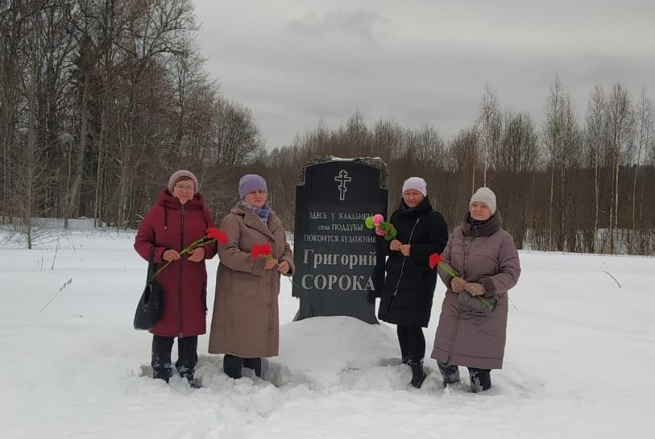
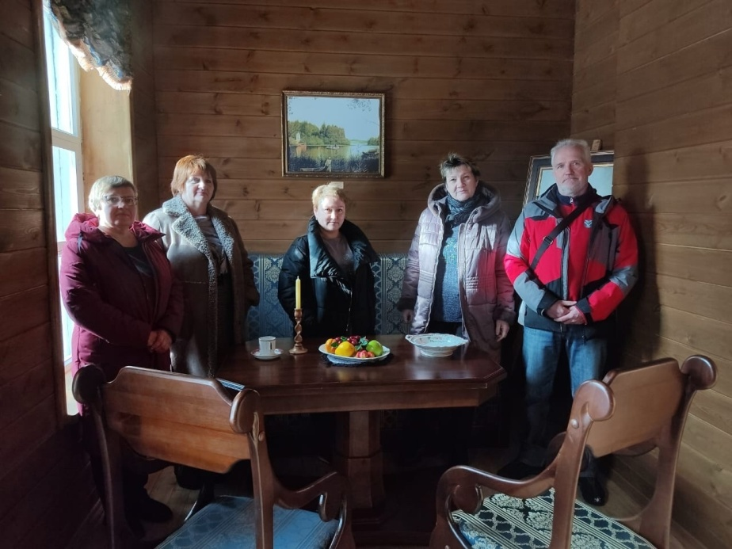
Эколого - краеведческий клуб «Родник» побывал в музейно – культурном комплексе «Усадебный дом Милюковых» в с.Овсище Вышневолоцкого района. Усадьба входит в число перспективных туристических маршрутов Тверской области, сюда едут путешественники, проводятся краеведческие мероприятия, экскурсии, мастер – классы, художественные выставки, встречи с интересными людьми. Интересную и содержательную экскурсию для нас провела заведующая Овсищенской библиотекой Громова Галина Юрьевна

Slide 6
Книга « В родном краю всему начало…» (55 – ый выпуск краеведческого альманаха « Удомельская старина»). Среди авторского коллектива – члены Клуба «Родник» В книге приведены исторические события, освещающие различные стороны жизни, уделено внимание персоналиям разных лет, которых объединяет созидание и творчество во благо родного края.

Slide 7
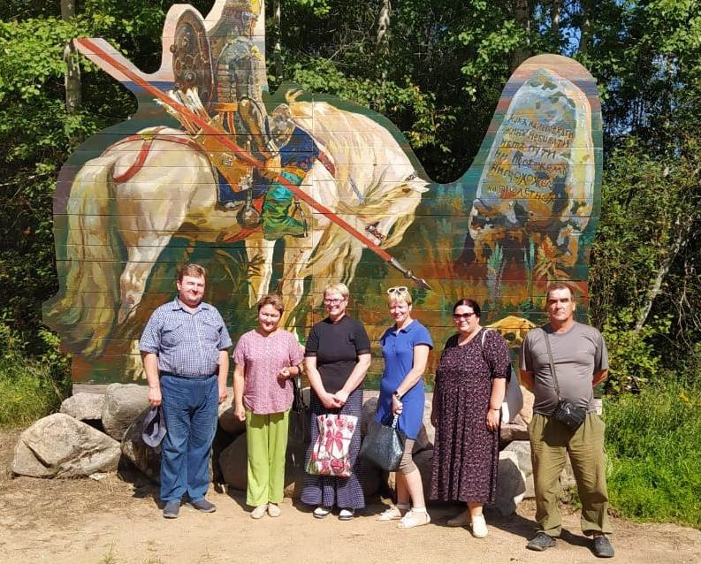
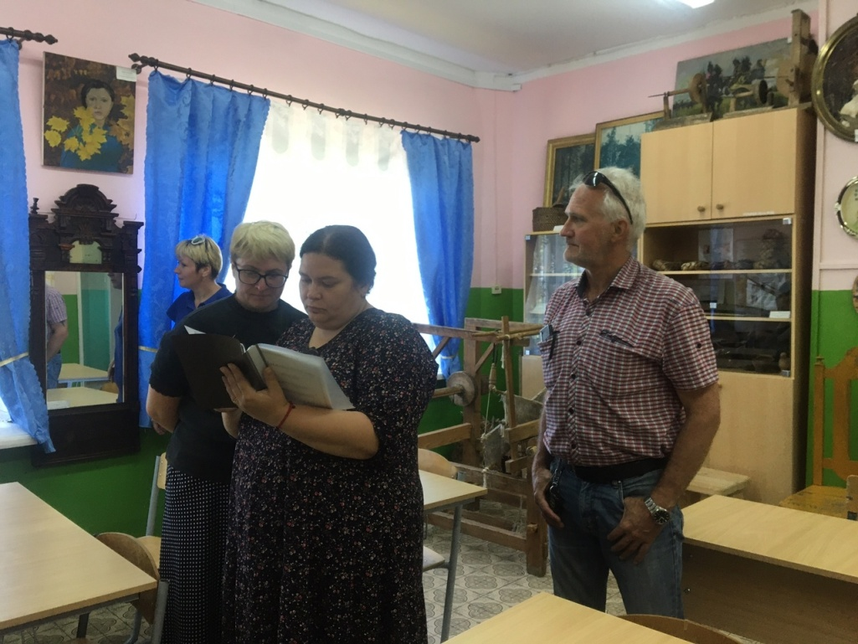
Лето – время путешествий и интересных встреч. 16 августа состоялась поездка членов Клуба «Родник» в Максатинский район в поселок Труженик, на территории которого находится Николо-Теребенский монастырь. В Пятницкой школе нас встретил завуч Соловьев Николай Алексеевич, который поведал нам не только о монастыре и чудотворных иконах, но и показал экспонаты школьного музея. Николай Алексеевич проводил нас на место, где река Кеза впадает в реку Молога, на берегу которой более 800 лет назад располагался древний город.

Slide 8
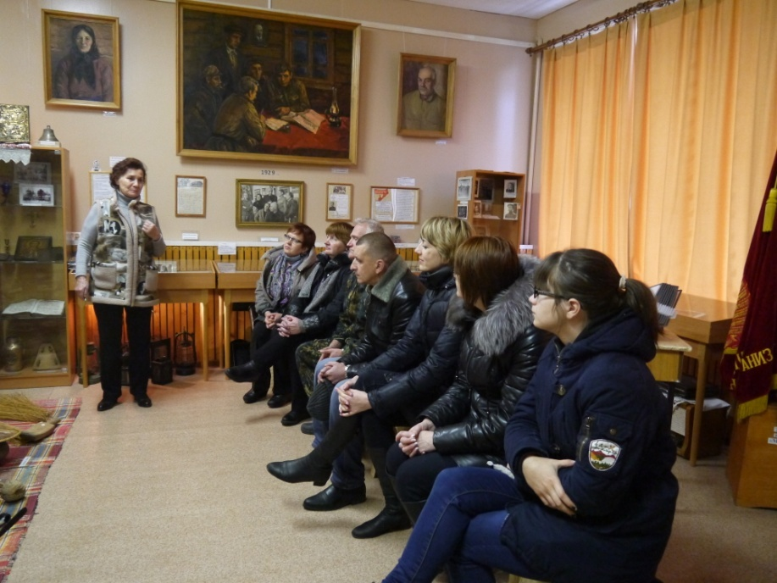
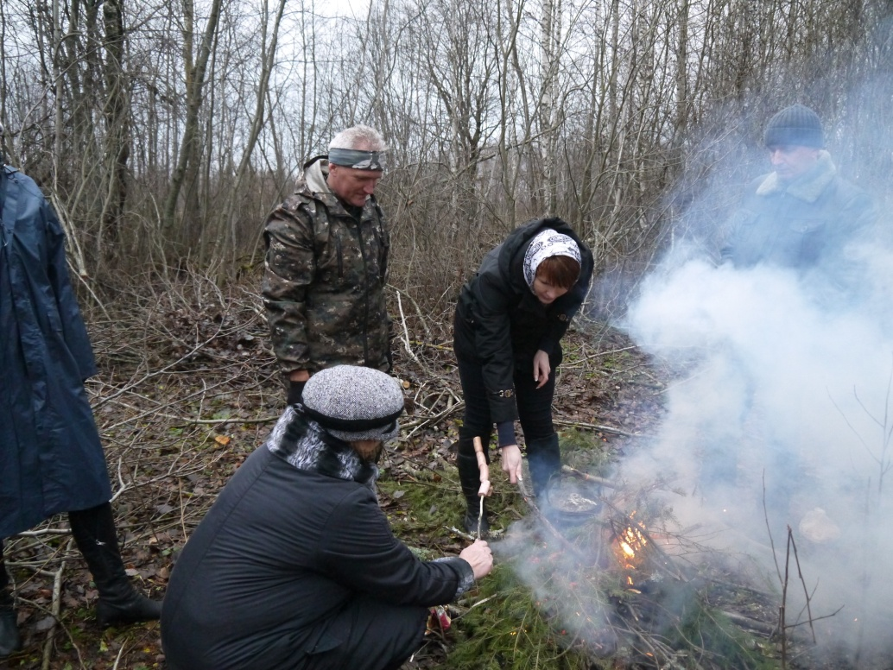
Село Молдино, деревня Покровское
Музей д. Молдино

Slide 9
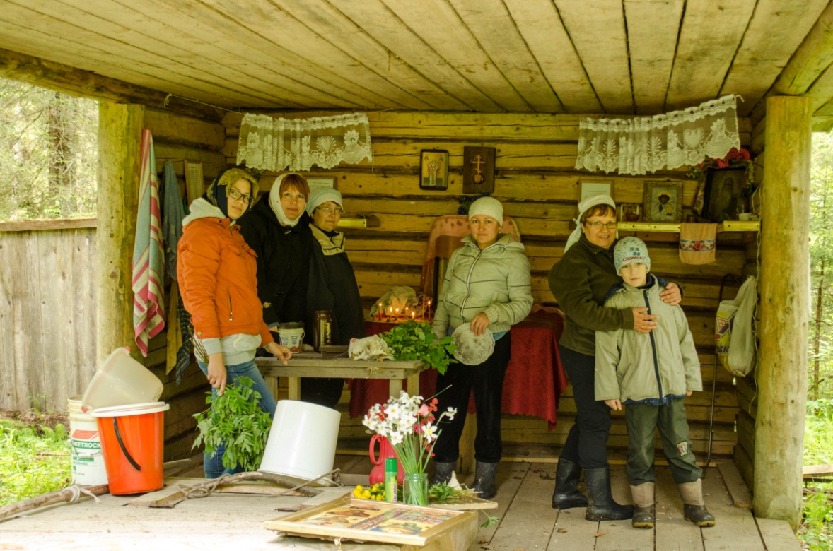
Урочище Деревяжиха

Slide 10
Блюдова Марина Айдаровна - Лидер практики
Год рождения - 1972
Образование - высшее библиотечное
Заведующий Брусовским сельским филиалом МКУК «Удомельская централизованная библиотечная система», пос. Брусово, Удомельский городской округ, Тверская область
Стаж библиотечной работы – 33 год.
Участник Федеральных, областных, межрайонных мероприятий и семинаров.
Брусовская библиотека на протяжении многих лет является лучшей среди сельских библиотек Удомельского района.
Финалист II Всероссийского конкурса «Библиотекарь года».
Награждена Грамотами муниципального, регионального уровня.
Победитель Конкурса «АтомРядом» (2020)
Лидер практики Клуб молодого избирателя «ДЕМО»
Лидер практики «Литературный подиум»
Победитель конкурса среди библиотек Тверской области, посвященного 30-летию избирательной системы и Конституции Российской Федерации (2023 г.).

